Slide 1
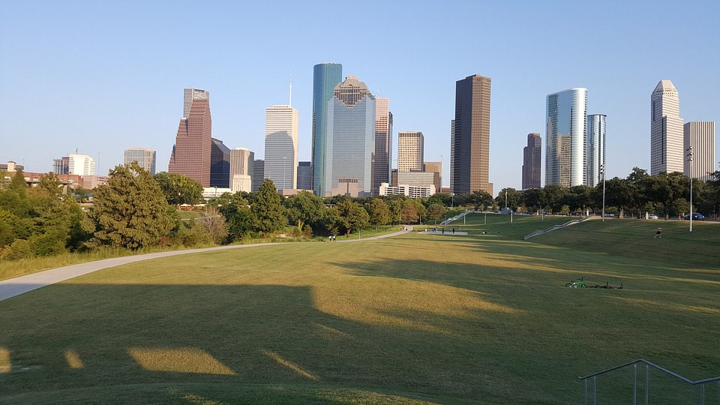
HOUSTON
MLF America Regroupement 2023
Un petit guide pratique

Slide 2
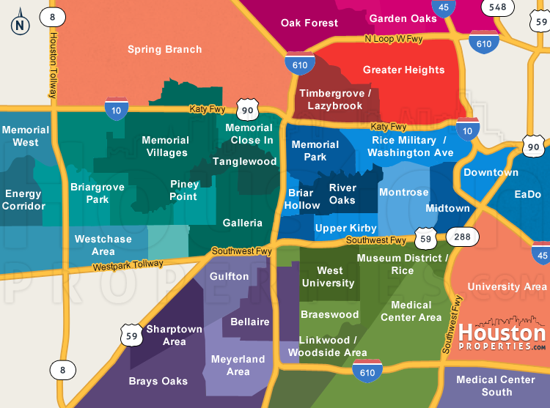
Houston d’un coup d’oeil
Regroupement MLF America 2023

Slide 3
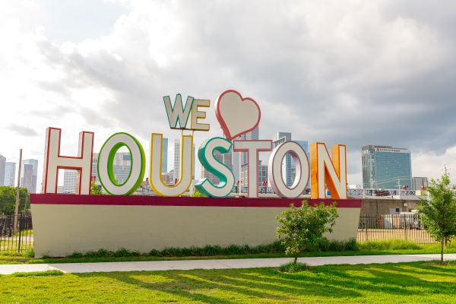
Restaurants incontournables à Houston
https://pappadeaux.com/home/
https://pappasbbq.com/menu/
https://pappasbros.com/home/
https://www.mortons.com/location/mortons-the-steakhouse-houston-tx-downtown/
https://www.vicandanthonys.com/location/houston/
https://www.hugosrestaurant.net/
https://ninfas.com/

Slide 4
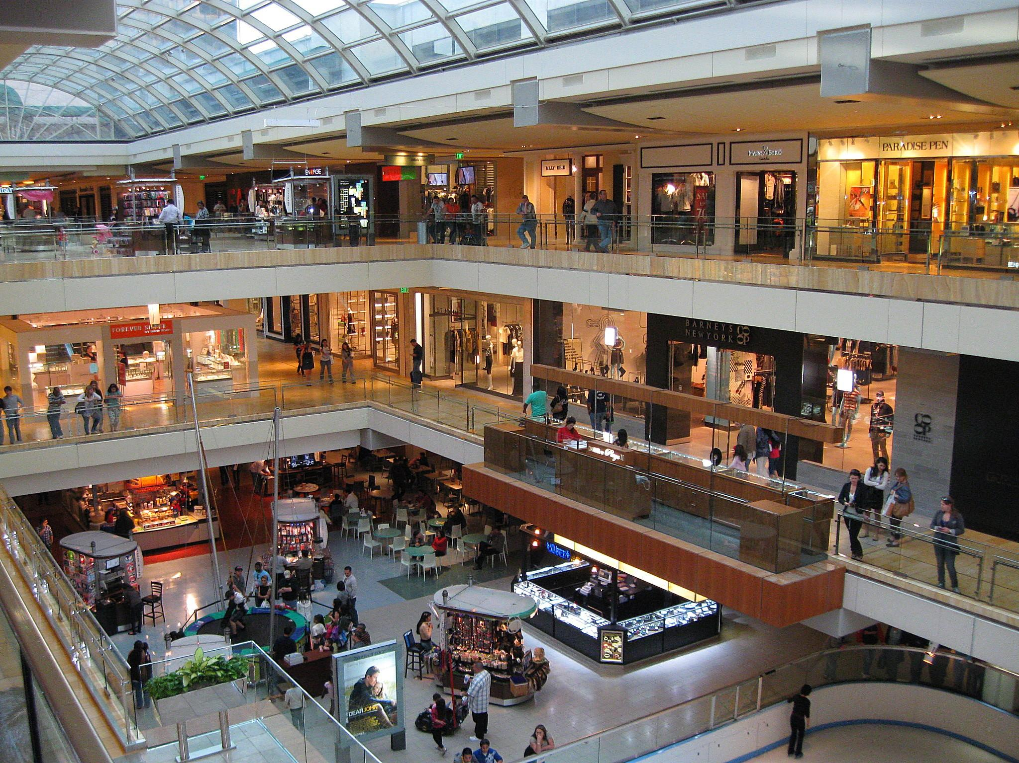
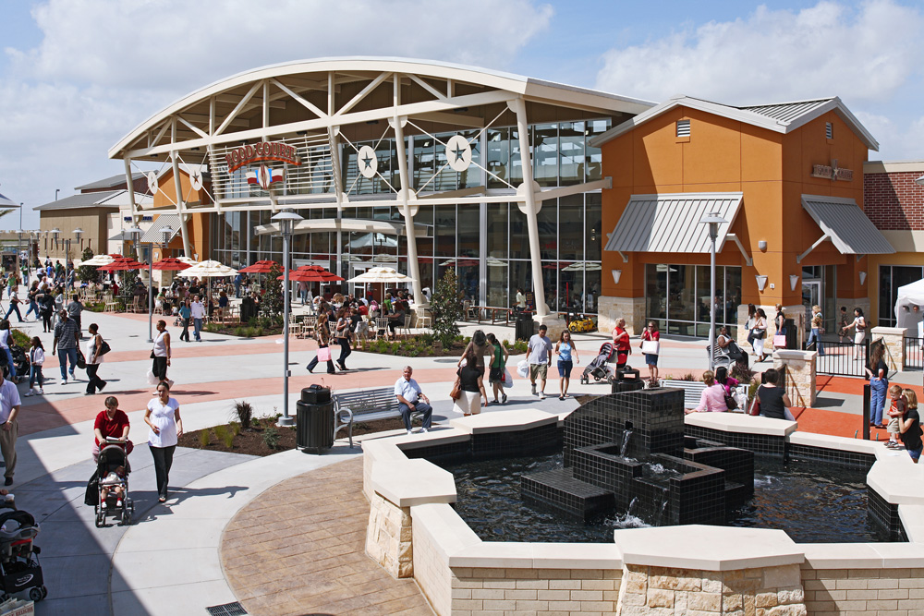
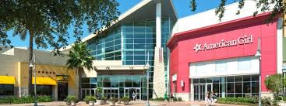
Où faire du shopping ?
La Galleria : 5 min à pied, le mall le plus grand du Texas et le 7ème plus grand du pays, avec ses boutiques, notamment de luxe, et de quoi vous restaurer.
Memorial City Mall : 15 minutes en voiture, galerie marchande couverte ou en plein air,
Le Houston Premium Outlet : 30 minutes en voiture, pour trouver des magasins à prix d’usine (ou presque).

Slide 5
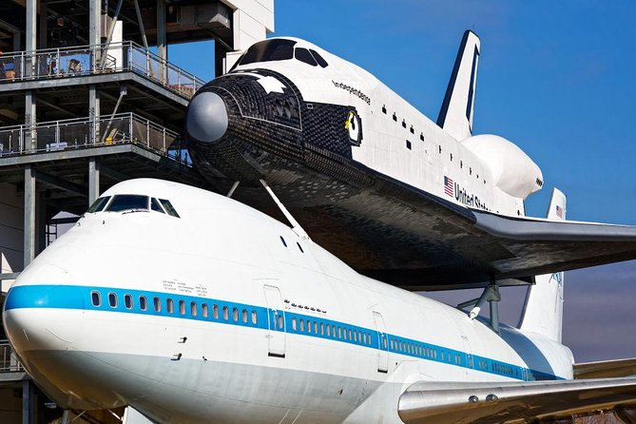
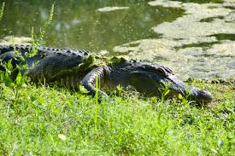
Que faire à Houston ?
Le Space Center Houston: 45 minutes en voiture, pour tout savoir sur la NASA,
Le quartier des musées: 20 minutes en voiture, pour trouver le musée d’Histoire Naturelle, le musée des beaux-arts, …
Le Hermann Park Conservancy: 20 minutes en voiture, situé à côté du zoo
Brazos Bend State Park: 50 minutes en voiture, pour rencontrer les alligators,
George Ranch Historical Park: 45 minutes, pour découvrir la vie de 4 générations d’une même famille au Texas,

Slide 6
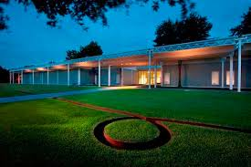
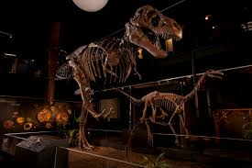
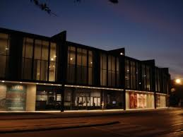
Musées :
The museum of fine arts https://www.mfah.org/
The museum of natural science https://www.hmns.org/
The Menil collection https://www.menil.org/
Contemporary Arts museum https://camh.org/

Slide 7
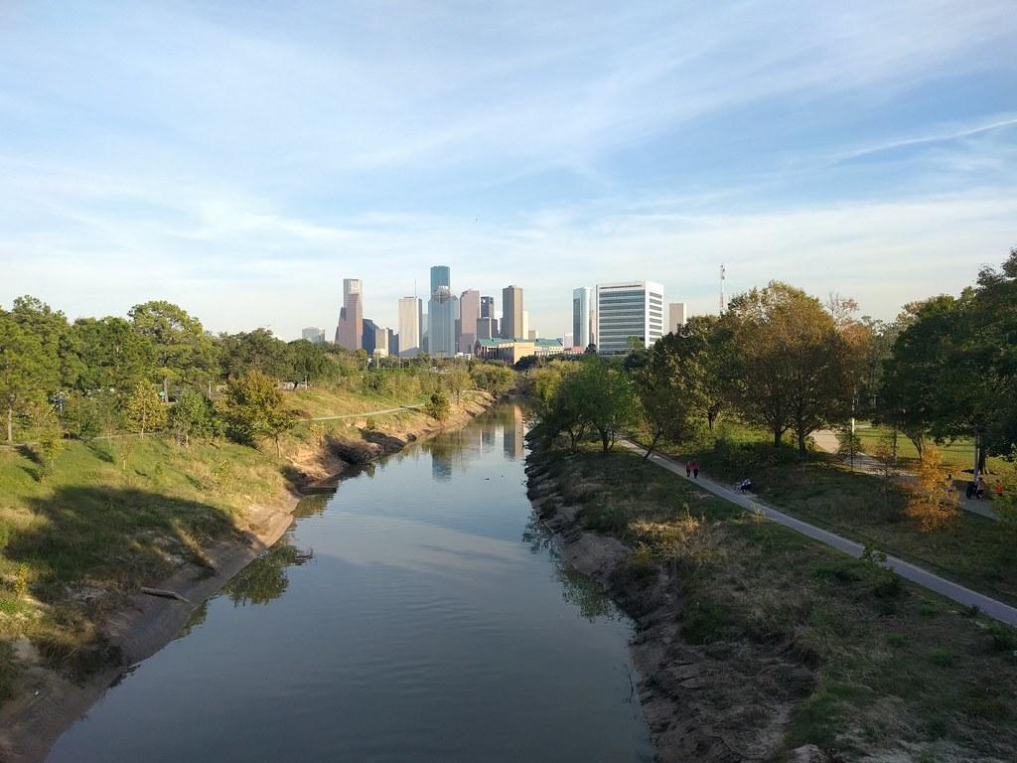
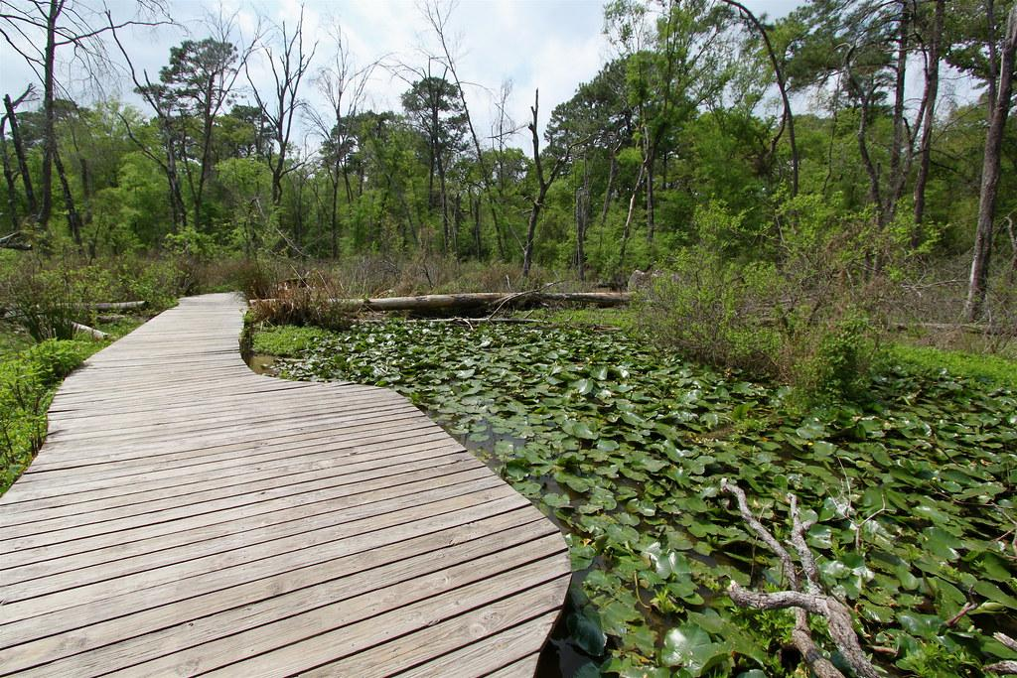
EN PLEIN AIR :
Houston Arboretum et Memorial Park : 5 minutes en voiture,
Promenade à pied ou en vélo le long des bayous : à l’Est dans le Buffalo Bayou Park (15 minutes en voiture) et à l’Ouest le Terry Hershey Park Hike and Bike trail (20 minutes en voiture),
Essayer un des nombreux golfs de Houston.

Slide 8
Quelles équipes encourager?
Les Astros au Minute Maid Park : 20 minutes en voiture pour faire des “rally towels” avec notre équipe de baseball,
Les Rockets au Toyota Center : 20 minutes en voiture, pour entendre les semelles crisser sur le parquet du terrain de basketball de Houston,
Les Texans : 25 minutes en voiture, pour encourager l’équipe de football américain de Houston,
Les Dynamo au BBVA Compass Stadium : 20 minutes en voiture, pour voir l’équipe de football (soccer) réaliser petits et grands ponts.

